Slide 1

Магазин модной
Одежды Дюймовочка
Состав команды:
Зеленин Денис Сергеевич К3141
Чернышев Михаил Павлович К3141
Гринин Александр Александрович К3141
Игнатенков Николай Николаевич К3141
Преподаватель - Говорова Марина Михайловна

Slide 2
В чем суть нашего проекта?
Цель: овладеть практическими навыками и умениями исследования предметной области на уровне анализа поведения системы с использованием DFD-диаграмм (DFD).
Задачи: Определить назначение ИС.
Выделить основной процесс и внешние сущности по отношению к нему.
Выделить потоки для внешних сущностей по отношению к основному событию (функции/процесс /работе).
Составить контекстную диаграмму нулевого уровня.
Проанализировать события (функции/работы/процессы), определить связи по потокам данных между сущностями, событиями, накопителями данных.
Составить детализированную контекстную диаграмму.

Slide 3
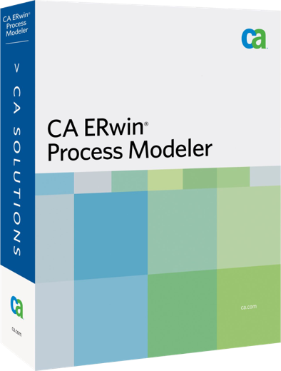
Всю работу мы выполняли в ERwin Process Modeler

Slide 4

Этапы работы
Анализ предметной области
Определение назначения АИС
Определение основного процесса
Построение диаграммы нижнего уровня

Slide 5
Назначение АИС
Обеспечение работы магазина одежды
Поступление товара
Заключение сделки по продаже
Обработка оплаты
Хранение информации
Возврат товара

Slide 6





Анализ предметной области
Управляющий
Бухгалтер
Юрист
Менеджер по работе с клиентами
Клиент
Поставщик

Slide 7
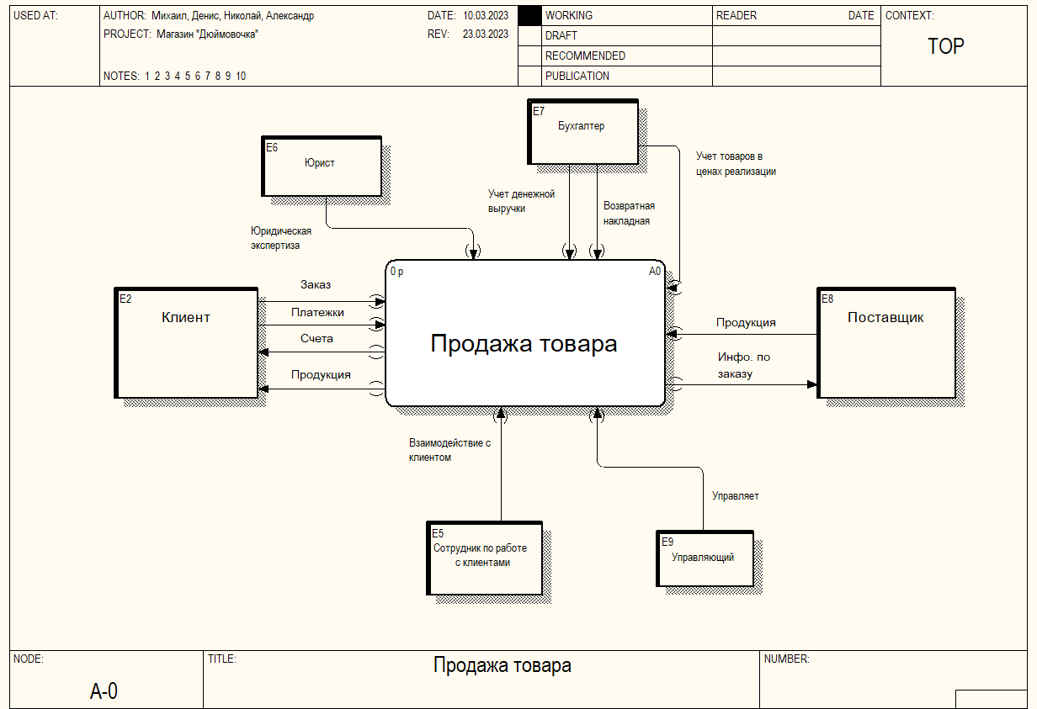
Основной процесс А-0

Slide 8
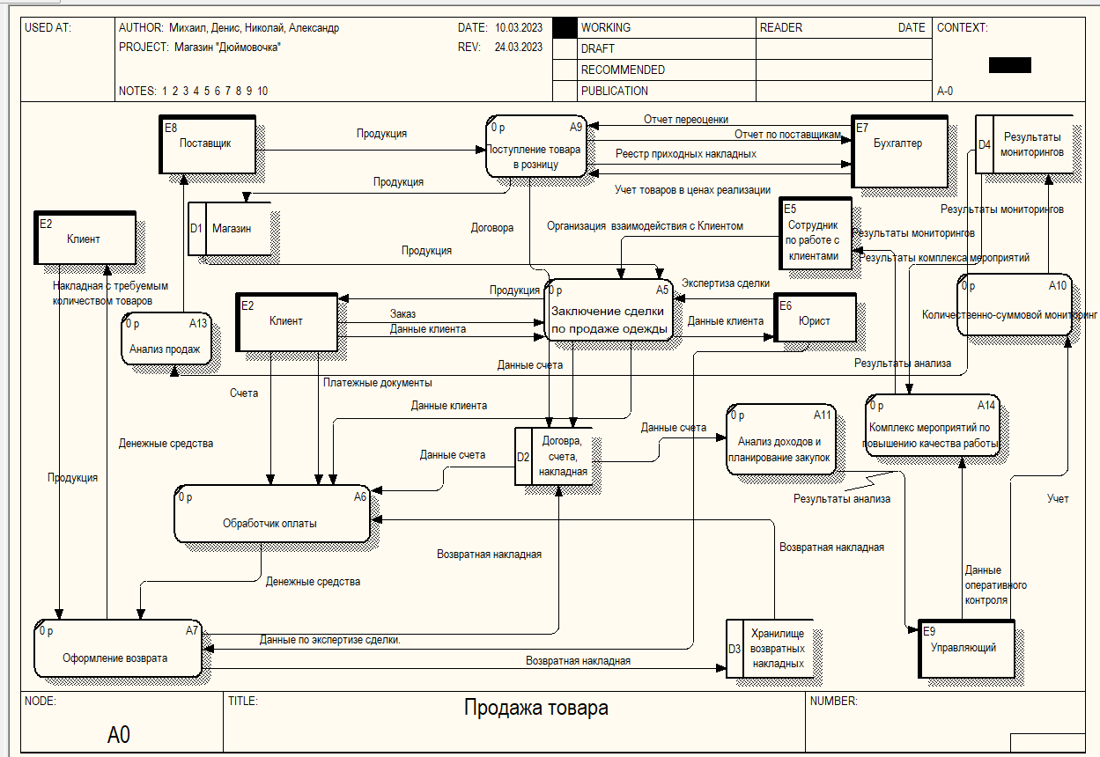

Slide 9

Вывод по работе
Овладели практическими навыками и умениями исследования предметной области на уровне анализа поведения системы с использованием DFD-диаграмм (DFD).
Лаба ?

Slide 10
Список использованных источников
Скачать CA ERwin process modeller [Электронный ресурс]. - Режим доступа: https://itteach.ru/bpwin/skachat-erwin(дата обращения 19.03.2023)
Задание к Лабораторной работе [Электронный ресурс]. - Режим доступа: https://docs.google.com/document/d/1GaHjjm88Wp79Jn5RflVetfReYa4E9jjp/edit- (дата обращения 19.03.2023)

Slide 11
Спасибо за
внимание

